Slide 1
FINAL PROJECT
PEMROGRAMAN WEB LANJUT
PERPUSTAKAAN

Slide 2
ANGGOTA
(22.01.4939)
(22.01.4921)
(21.01.4682)
Arya Nur Fahrizy Ramadhan
Adnan Silvan Erusani
Rachmadaani Indrianto Noor Wachyudin

Slide 3
FITUR-FITUR

Slide 4
01
02
03
04
05
06
LOGIN
DASHBOARD
DATA
ANGGOTA
DATA BUKU
OPSI LAIN
LAPORAN

Slide 5
01
LOGIN

Slide 6
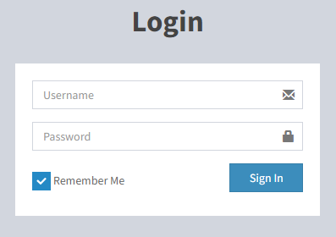

Slide 7
02
DASHBOARD

Slide 8
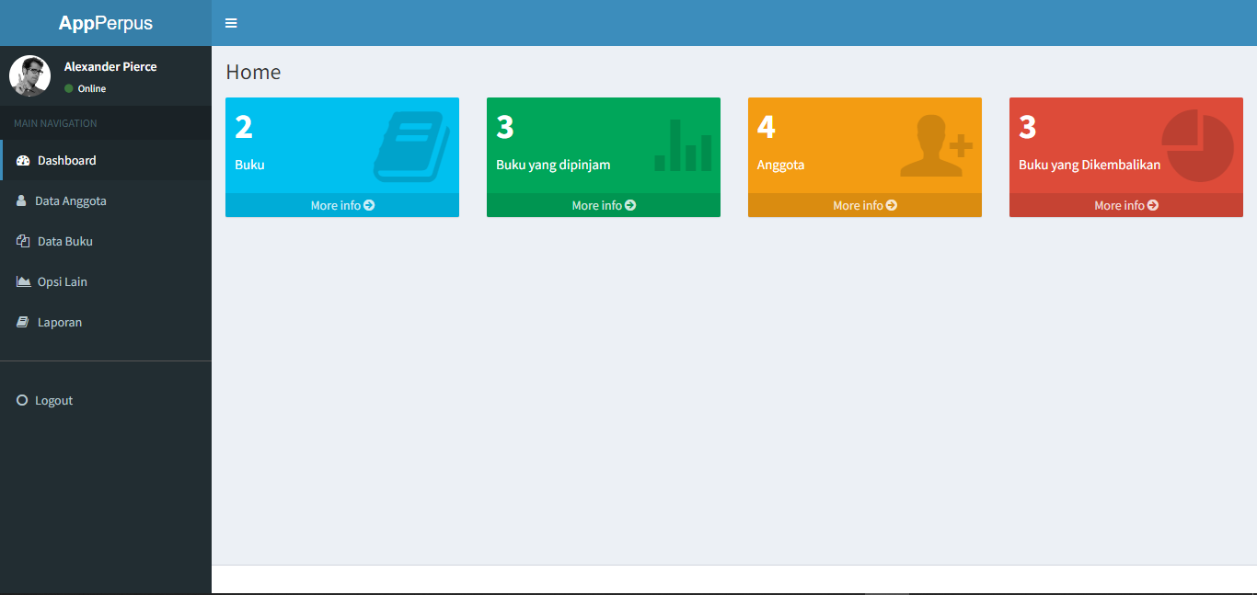

Slide 9
03
DATA ANGGOTA

Slide 10
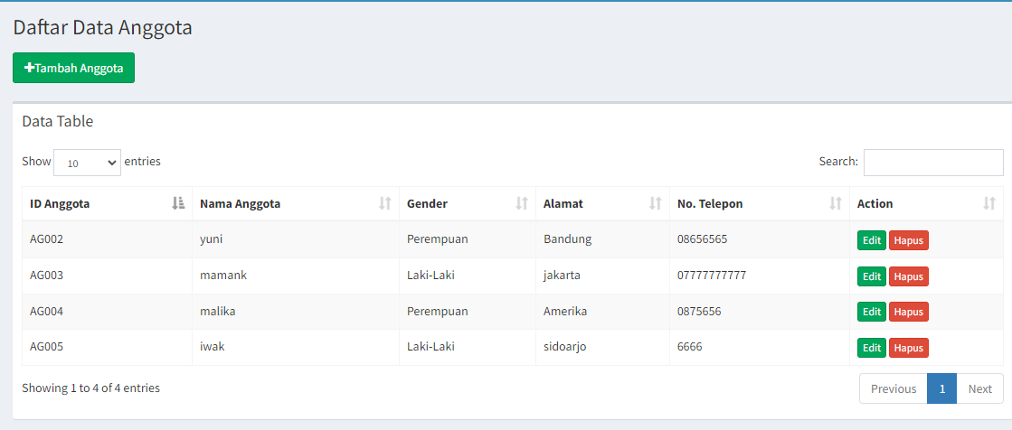

Slide 11
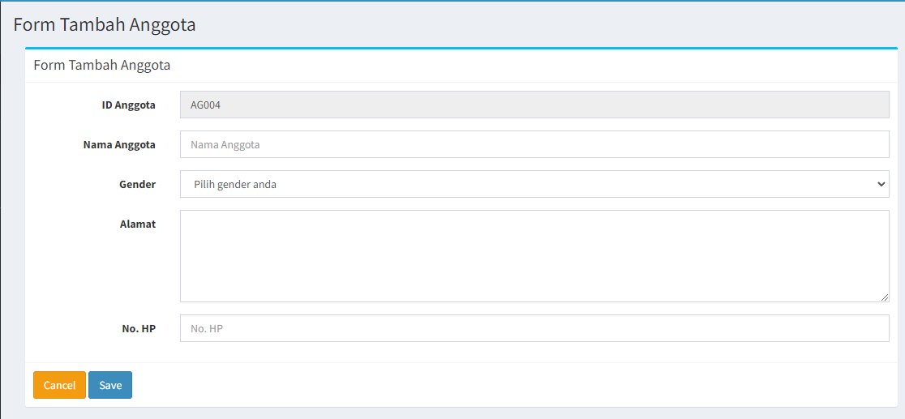

Slide 12
04
SIDE-BAR

Slide 13
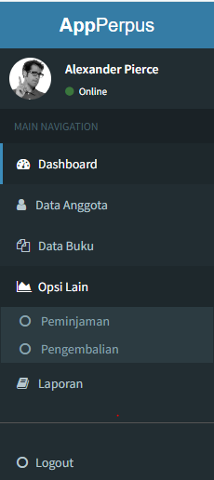
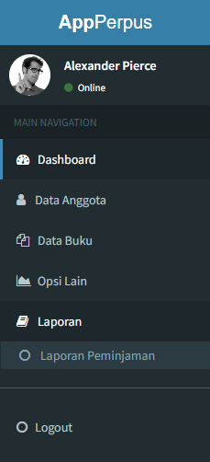
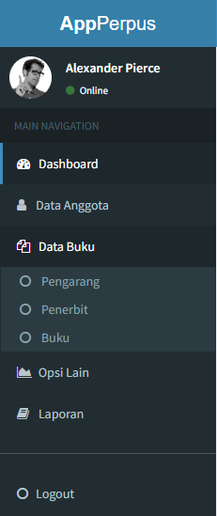

Slide 14
04
DATA
BUKU

Slide 15
DATA-DATA PENGARANG

Slide 16
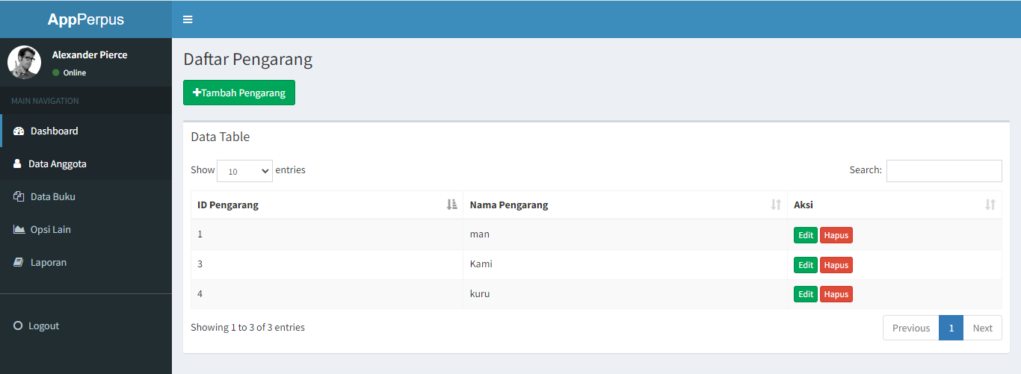

Slide 17
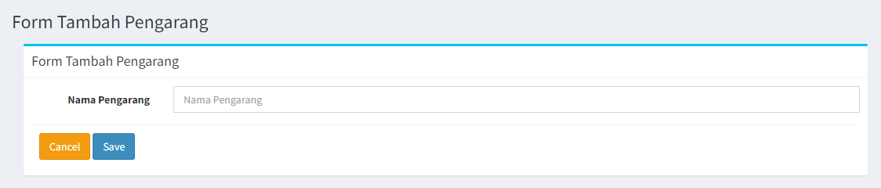

Slide 18
DATA PENERBIT

Slide 19
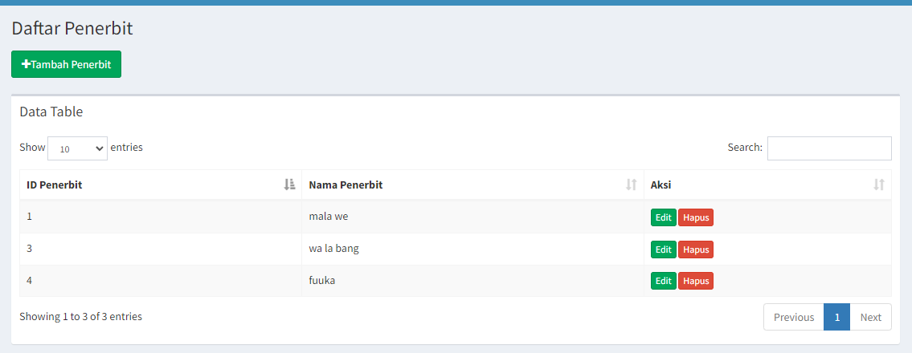

Slide 20


Slide 21
DATA-DATA
BUKU

Slide 22
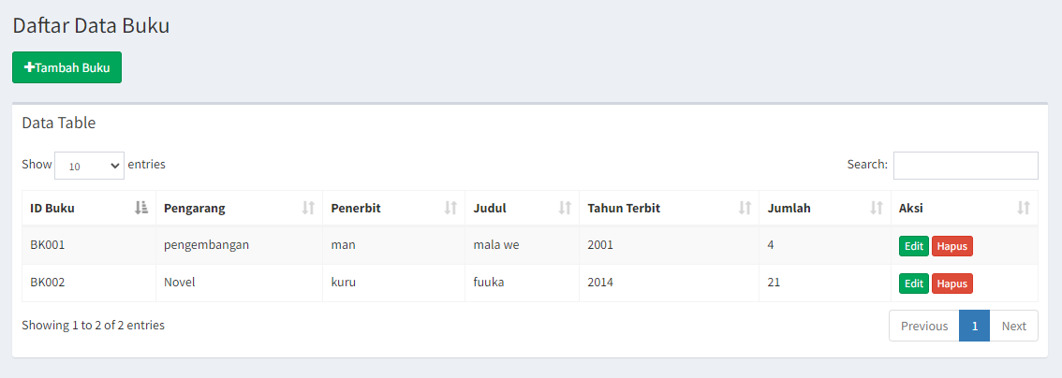

Slide 23
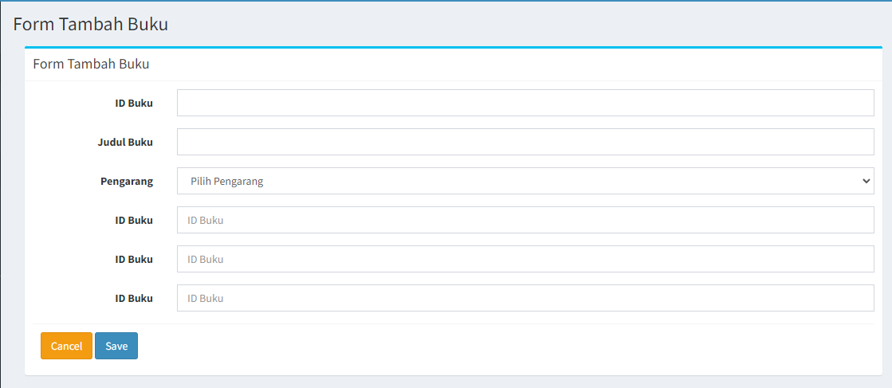

Slide 24
05
OPSI LAIN

Slide 25
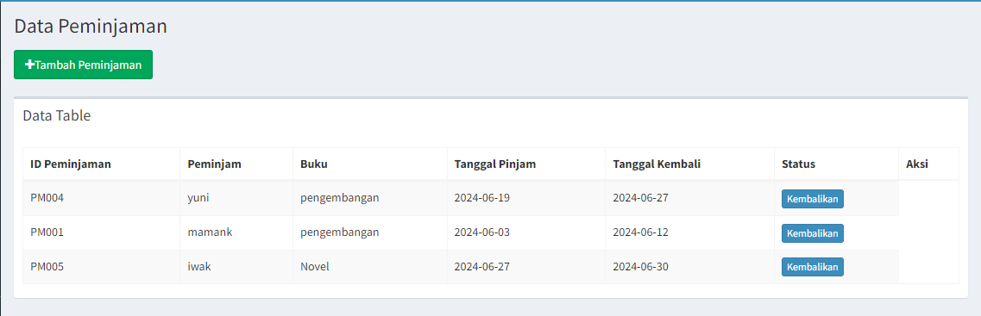

Slide 26
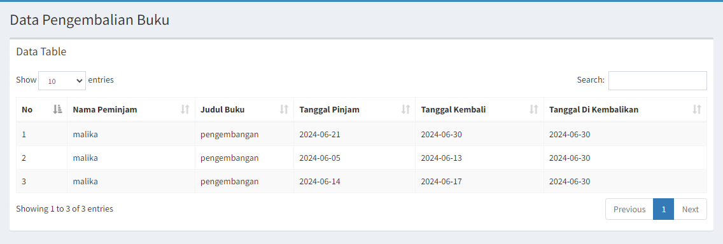

Slide 27
06
LAPORAN

Slide 28
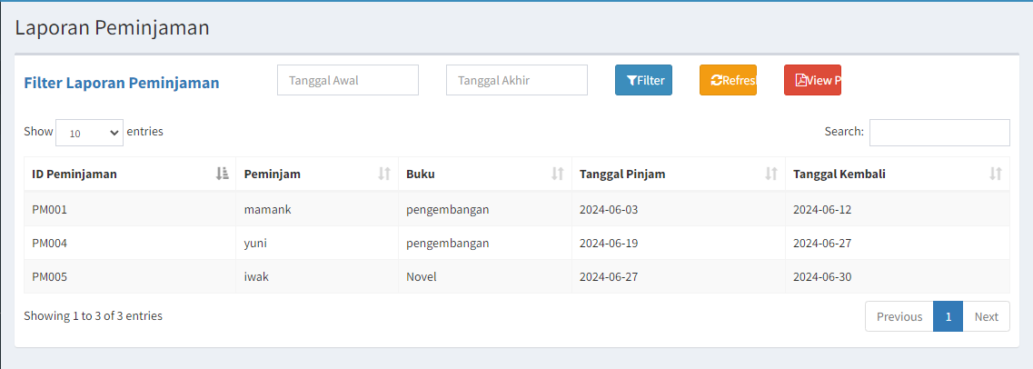

Slide 29
DATABASE

Slide 30
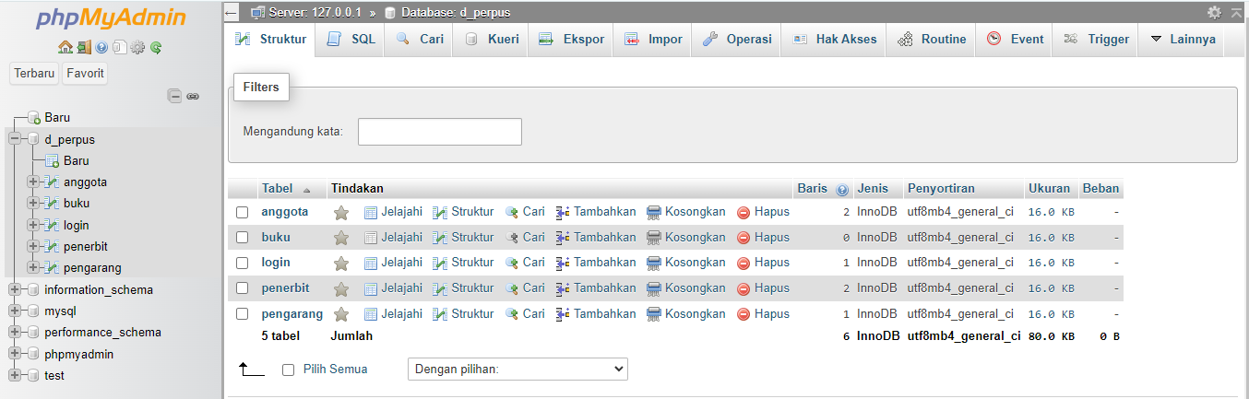

Slide 31
THANKS

